Slide 1
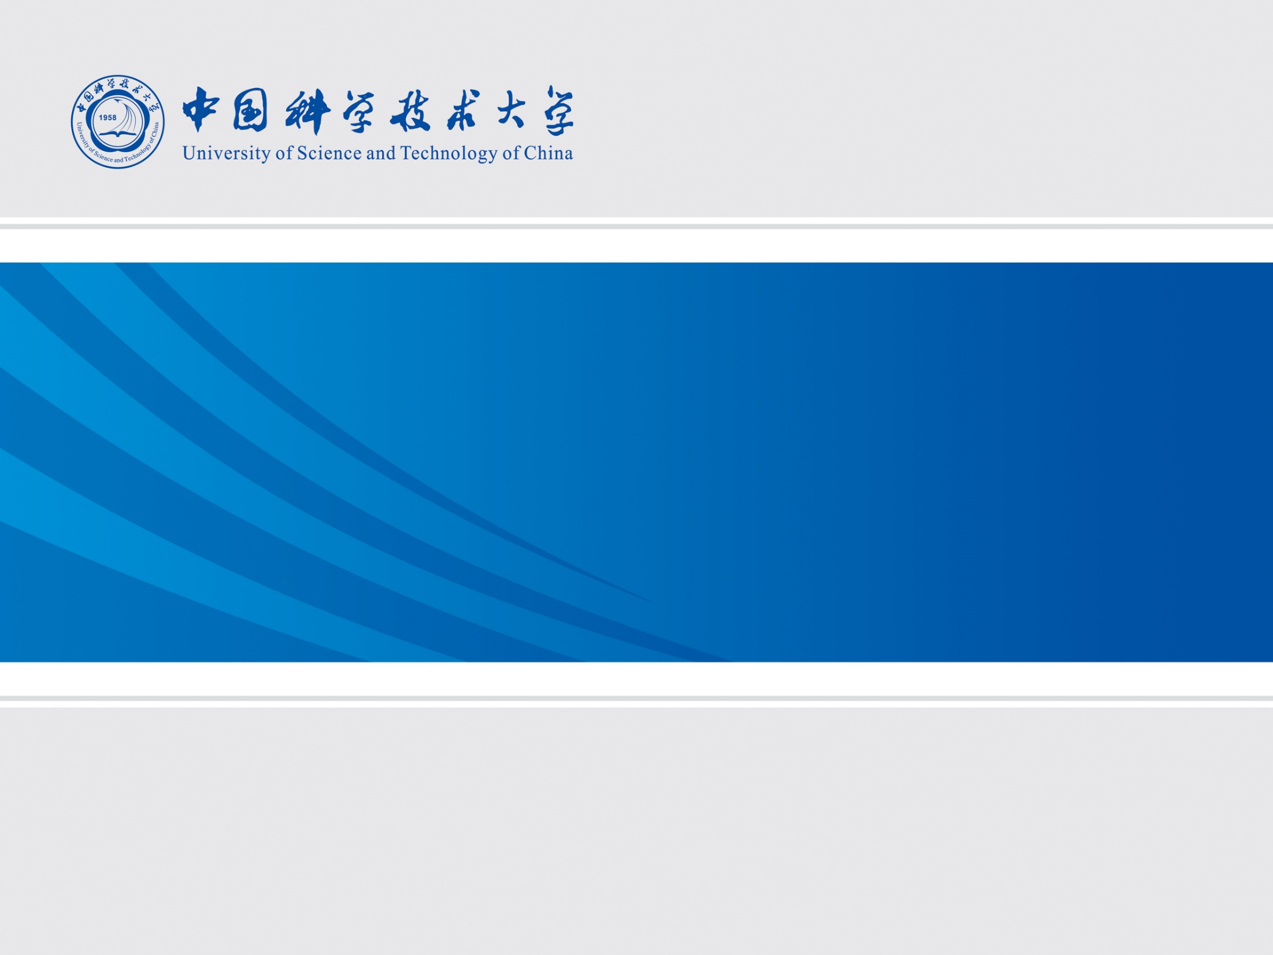
磁芯线圈设计
2026年05月21日
叶昌庆

Slide 2
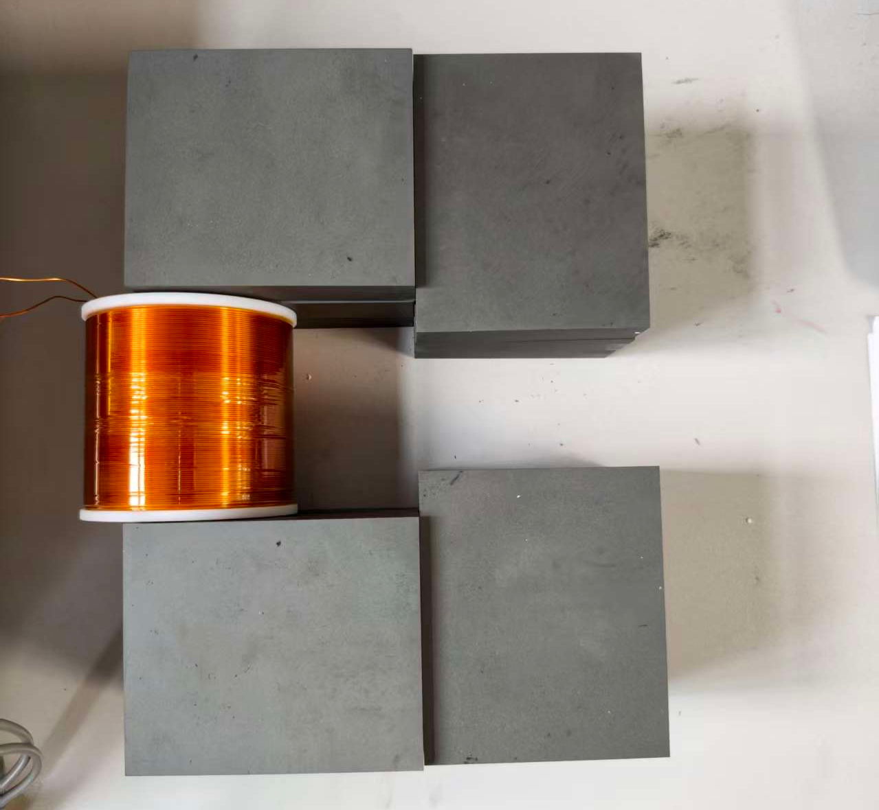
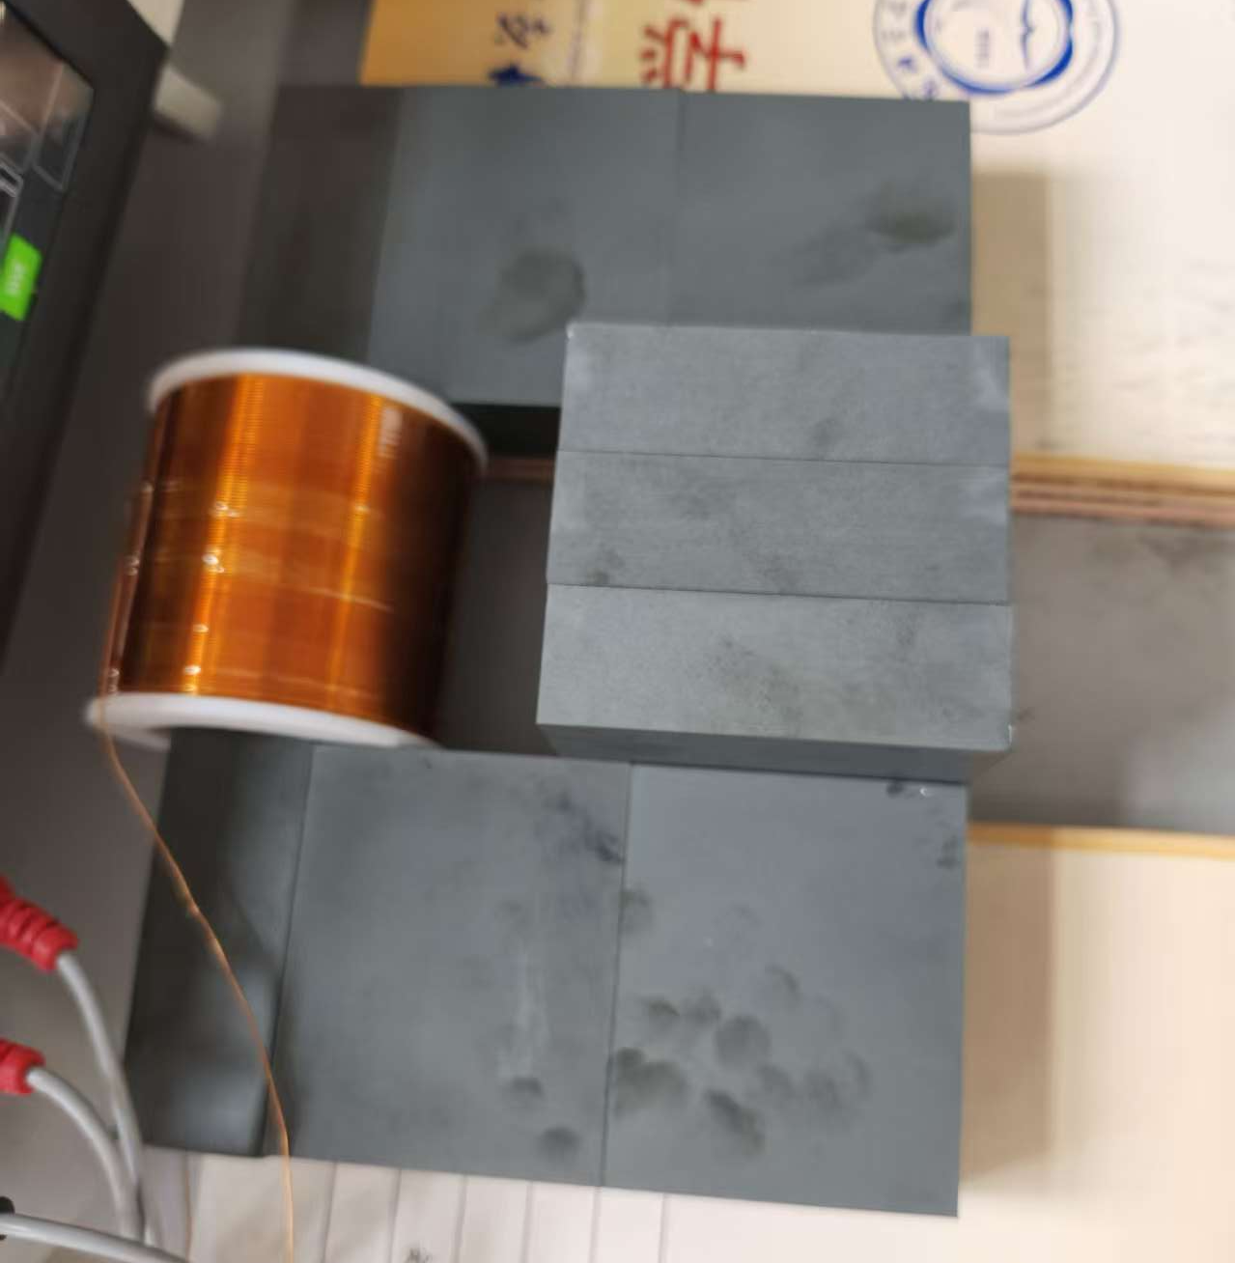
测试
空气芯交流电阻： | 0.0653 H
 | 1.6793H
 | 6.9552H

Slide 3
问题分析
未封闭磁芯线圈的交流电阻超过预期，远大于空气芯线圈的交流电阻
可能来源：
封闭磁芯线圈的交流电阻比未封闭的更大
认为漏磁很小，那么可能来源：
项 | 频率形式 | 含义
直流项 | 0 | 直流修正
磁滞项 | f | 磁滞回线面积导致的损耗
异常项 | f^1.5 | 磁畴壁非均匀运动导致的附加损耗
涡流项 | f^2 | 经典涡流损耗
Notes:
漏磁的影响在高频可能变得不可忽略，限制测试频率到低频

Slide 4
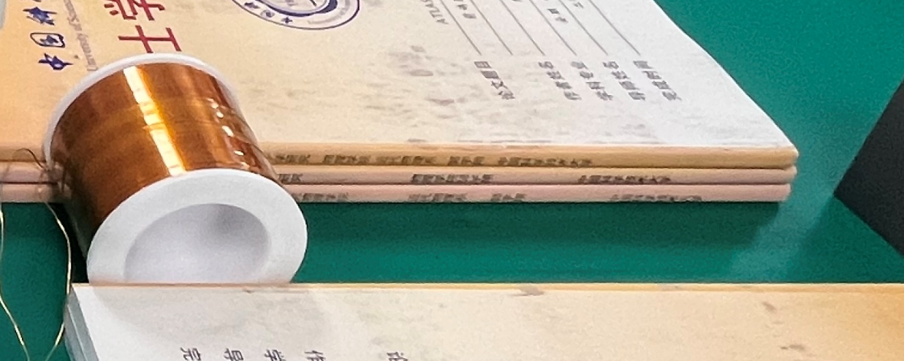
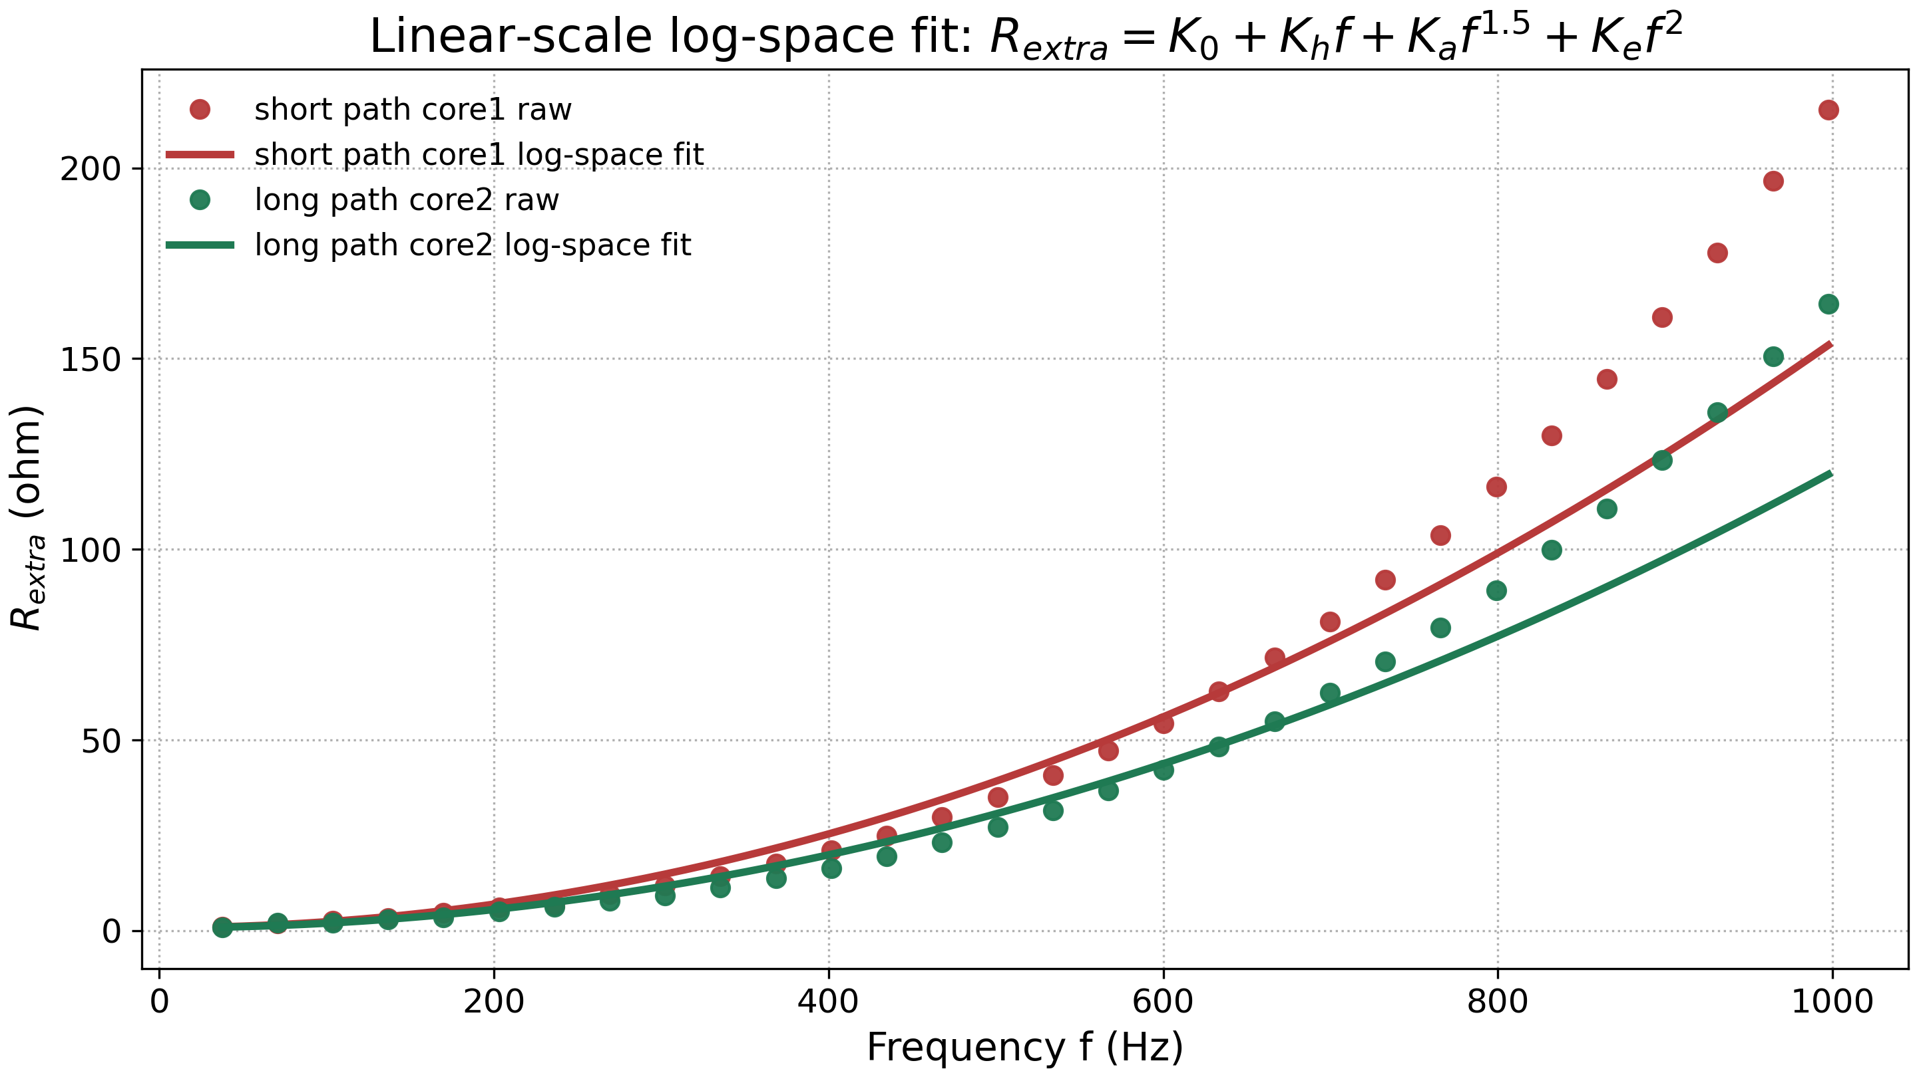
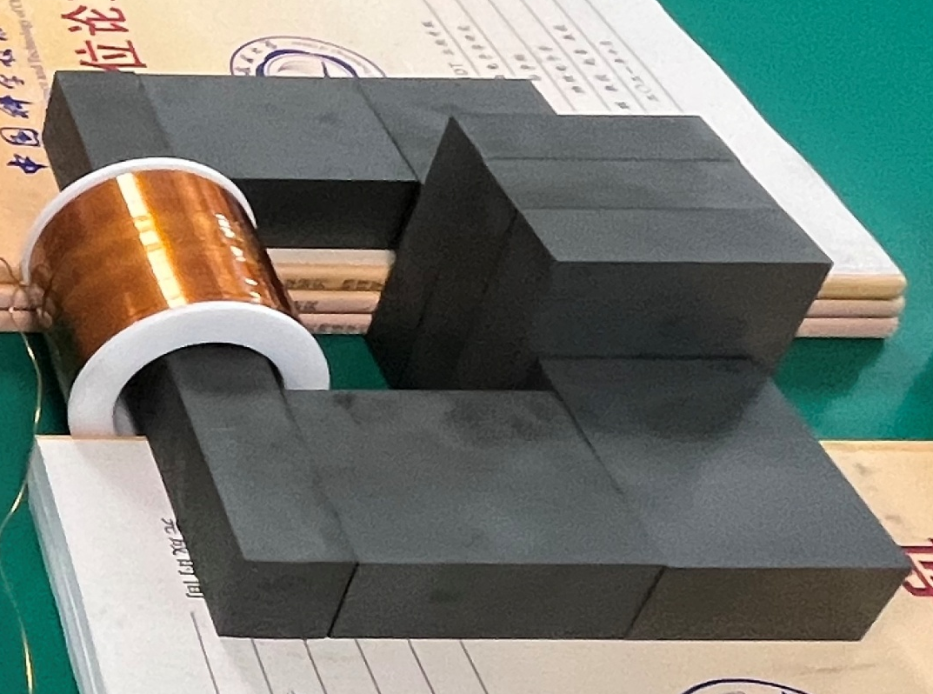
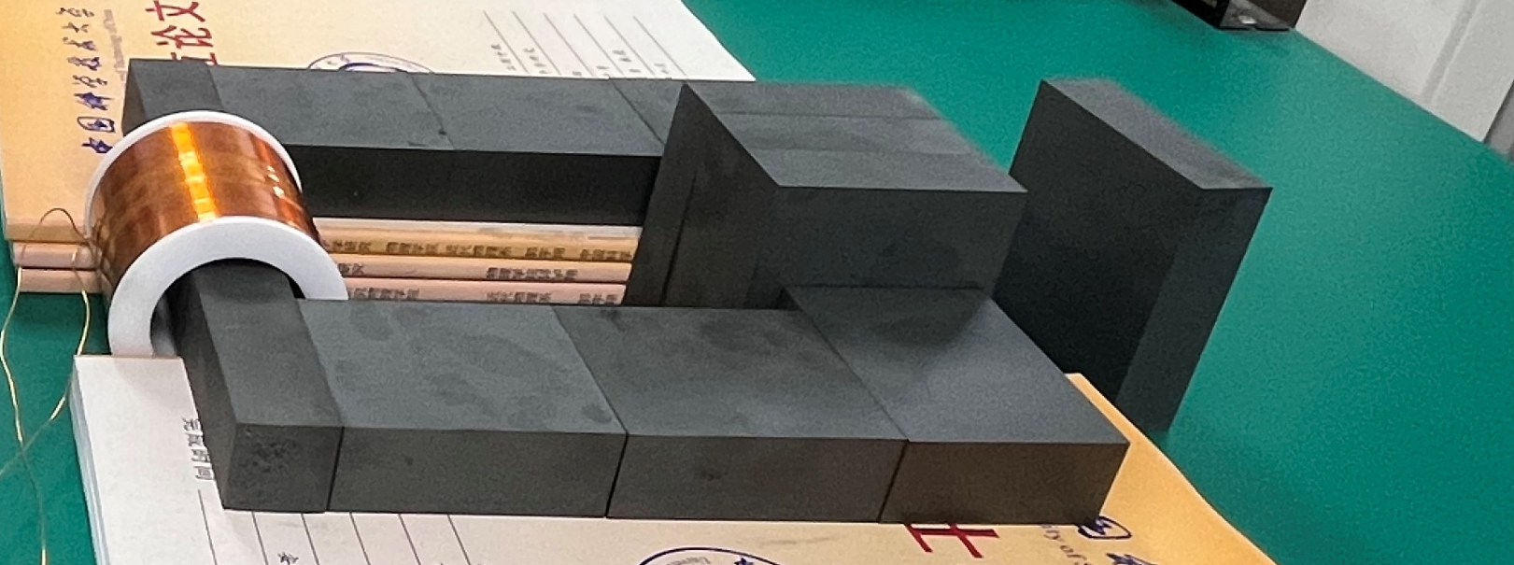
测试
高频的偏差可能是由于漏磁导致的

Slide 5
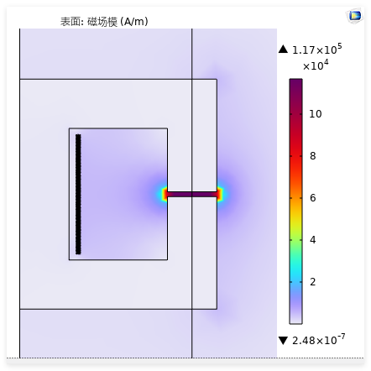
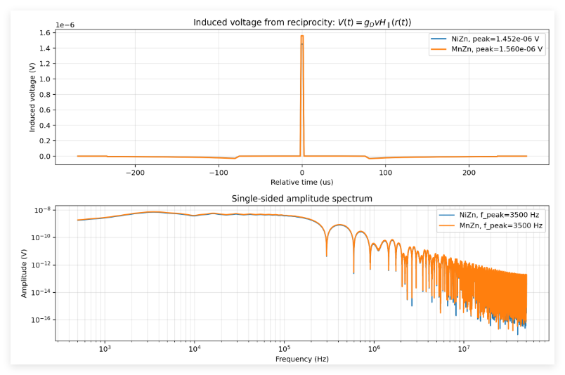
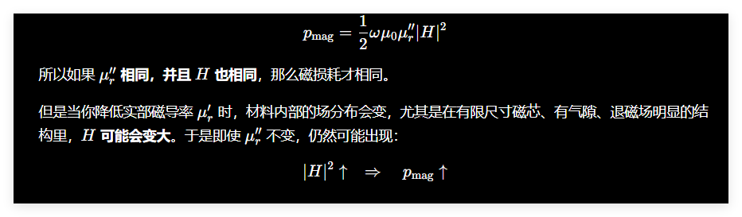
仿真结果（Pot 型）
序号 | 材料 | 磁导率 | 电导率 | 线圈部分损耗（Ω） | 磁芯部分电损耗（Ω） | 磁芯部分磁损耗（Ω）
1 | 锰锌铁氧体 | 3168 | 0.142857 S/m | 355 | 32735 | 1683
2 | 镍锌铁氧体 | 2000 | 1e-6 S/m | 325 | 0.20 | 3657

